Slide 1

МИНИСТЕРСТВО НАУКИ И ВЫСШЕГО ОБРАЗОВАНИЯ РОССИЙСКОЙ ФЕДЕРАЦИИ
МИРЭА – РОССИЙСКИЙ ТЕХНОЛОГИЧЕСКИЙ УНИВЕРСИТЕТ
Институт тонких химических технологий
Кафедра физики и технической механики
Лекция №3
Проводники в электрическом поле
Лектор: доцент Комова Н.Н.

Slide 2
Проводники в электрическом поле
- Поле заряженного проводника.
- Индуцированные заряды.
- Электроемкость.
- Конденсаторы.
- Энергия заряженного проводника, конденсатора.

Slide 3
Поле заряженного проводника
В зависимости от концентрации свободных зарядов тела делятся на проводники, диэлектрики и полупроводники.
Проводники — тела, в которых электрический заряд может перемешаться
по всему его объему. Проводники делятся на две группы:
Проводники первого рода (металлы) — перенос в них зарядов (свободных электронов) не сопровождается химическими превращениями;
проводники второго рода (расплавленные соли, растворы кислот) — перенос в них зарядов (положительных и отрицательных ионов) ведет к химическим изменениям.
Диэлектрики (стекло, пластмассы) — тела, в которых практически отсутствуют свободные заряды.
Полупроводники (германий, кремний) занимают промежуточное положение между проводниками и диэлектриками.
В проводниках имеются электрически заряженные частицы – носители заряда (электроны в металлах, ионы в электролитах) способные перемещаться по всему объему проводника под действием внешнего электростатического поля. Носителями заряда в металлах являются электроны проводимости.
При отсутствии электрического поля металлический проводник является электрически нейтральным – электростатическое поле создаваемое положительными и отрицательными зарядами внутри него компенсируется.

Slide 4

При внесении металлического проводника во внешнее электростатическое поле или при его зарядке, электроны проводимости перемещаются (перераспределяются) до тех пор, пока всюду внутри проводника поле электронов проводимости и положительных ионов не скомпенсирует внешнее поле.
В любой точке внутри проводника, находящемся в электростатическом поле, Е = 0; dφ = 0; т. е. φ = const.
На поверхности проводника напряженность Е направлена по нормали к этой поверхности (En). Тангенциальная составляющая вектора Е (E_{τ} ), касательная к поверхности проводника равна 0, и заряды не перемещаются по проводнику, что соответствует принципу их статического распределения.
Вне заряженного проводника – поле есть, следовательно, должен быть вектор Е. Направлен этот вектор перпендикулярно поверхности!
Еn
Е
+
+
Еτ
+
+

Slide 5
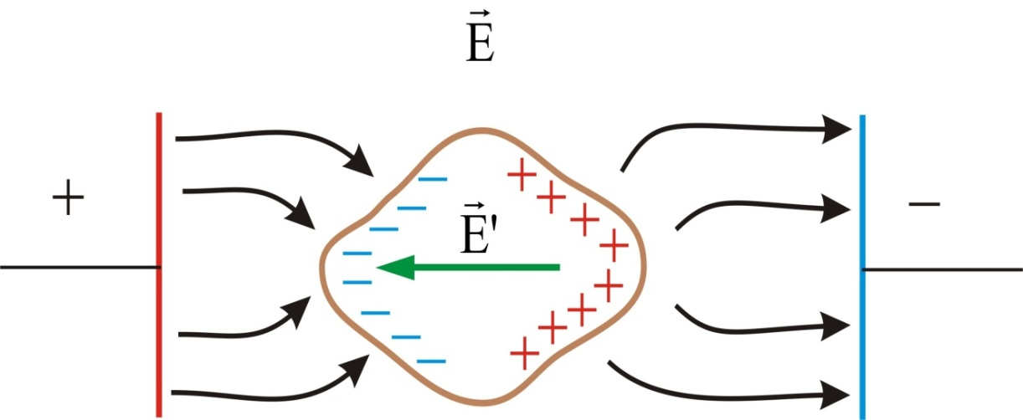
В установившимся состоянии в проводнике, помещенном в электростатическое поле, на поверхности появляются заряды, причём, с разных сторон по отношению к силовым линиям внешнего поля разного знака.
Процесс перераспределения поверхностных зарядов на проводнике во внешнем электростатическом поле называется электростатической индукцией.
Этот процесс происходит приблизительно в течение 10^{–8} секунд.
Перераспределение поверхностных зарядов сопровождается электростатическим экранированием – внутрь проводника поле не проникает.
Во всех точках внутри проводника Е = 0,а во всех точках на поверхности Е = E_{n} (E_{τ} = 0);
Весь объем проводника, находящегося в электростатическом поле эквипотенциален.

Slide 6
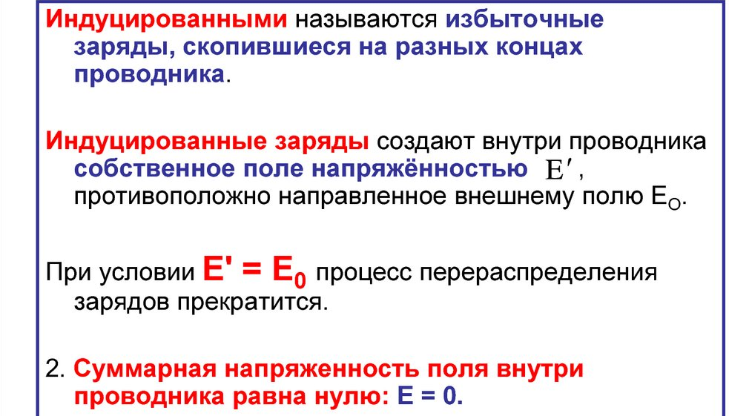
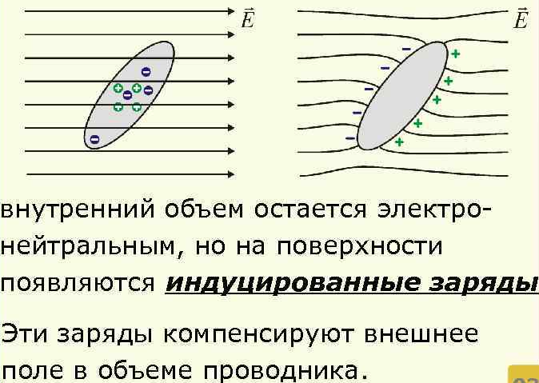

Slide 7
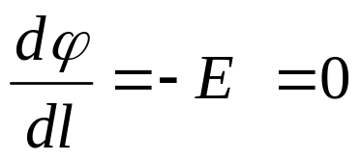
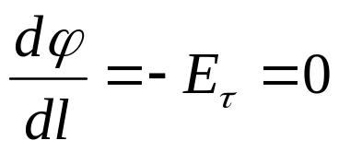
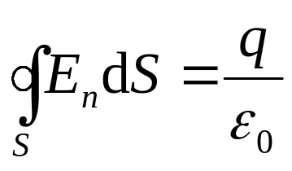
В любой точке внутри проводника
следовательно, φ = const.
Поверхность проводника тоже эквипотенциальна:
(для любой линии на поверхности проводника)
Потенциал поверхности равен потенциалу объема проводника.
Если проводнику сообщить некоторый заряд q, то в заряженном проводнике нескомпенсированные заряды, располагаются только на поверхности (их расталкивают кулоновские силы).
Доказательство:
Согласно теореме Остроградского – Гаусса суммарный заряд q внутри объема проводника равен нулю, так как Е=0 во всех точках внутри поверхности проводника .
Е=0 => q=0

Slide 8
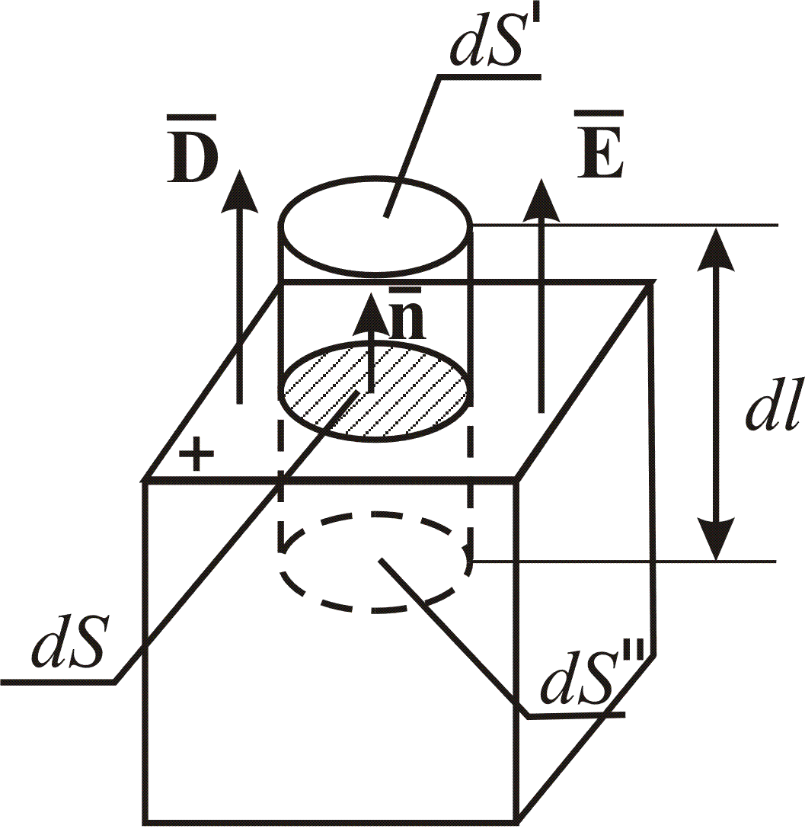
Определение напряженности электростатического поля вблизи проводника
Выделим на поверхности S проводника площадку dS и построим на ней цилиндр с образующими, перпендикулярными к площадке dS, высотой dl.
dS' = dS'' = dS
На поверхности проводника вектор напряженности поля Е и вектор электрического смещения (D=εε₀E ) перпендикулярны поверхности. Поэтому поток напряженности Ф_{Е} сквозь боковую поверхность цилиндра равен нулю. Поток вектора напряженности электрического поля через внутреннюю часть цилиндрической
поверхности равен нулю, так как внутри проводника Е=0, поэтому поток вектора Е сквозь замкнутую цилиндрическую
поверхность определяется только потоком сквозь наружное основание цилиндра.

Slide 9
Поэтому поток dФ_{Е} сквозь замкнутую поверхность равен потоку через dS':
dФ = Е_{n}dS
С другой стороны по теореме Остроградского-Гаусса: Ф_{Е} = dq/ε ₀ = σdS/ ε ₀
где: σ – поверхностная плотность зарядов на dS. Из равенства правых частей следует, что
Е_{n} = σ / ε ₀
Напряженность поля вблизи поверхности заряженного проводника прямопропорцианальна поверхностной плотности зарядов.
Можно показать, что это соотношение задает напряженность электростатического поля вблизи поверхности проводника любой формы.

Slide 10
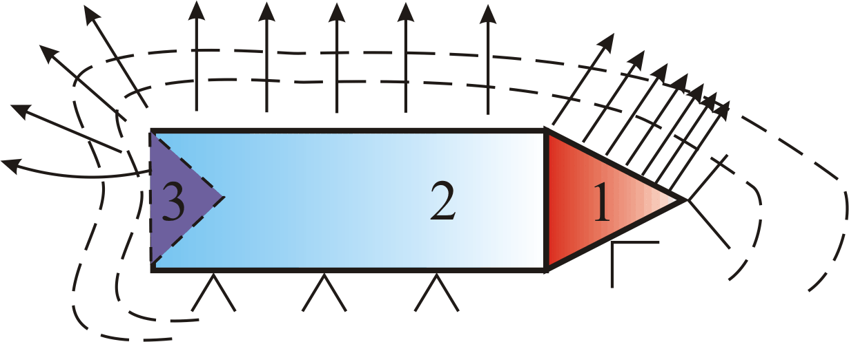
Экспериментальная проверка распределения заряда на проводнике
1. Заряженный кондуктор
В местах разной напряженности электростатического поля лепестки бумажки расходятся по-разному:
на поверхности 1 – максимальное расхождение,
на поверхности 2 заряд распределен равномерно q = const и имеем одинаковое расхождение лепестков.
Электрометр – прибор, с помощью которого измеряют заряд и потенциал кондуктора. Если сообщить электрометру заряд с острия, то будет максимальное отклонение стрелки электрометра; с поверхности 2 – отклонение будет меньше; и нулевое отклонение с поверхности 3 внутри кондуктора.

Slide 11
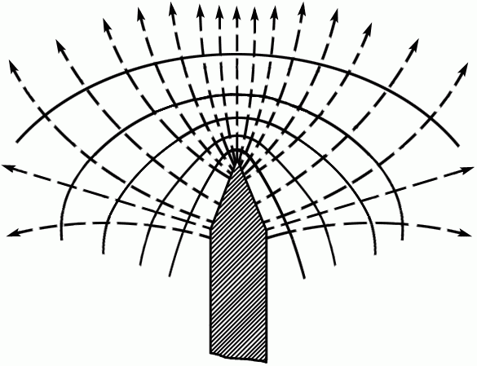
Из рисунка видно, что напряженность электростатического поля максимальна на острие заряженного проводника, где больше концентрация силовых линий.

Slide 12
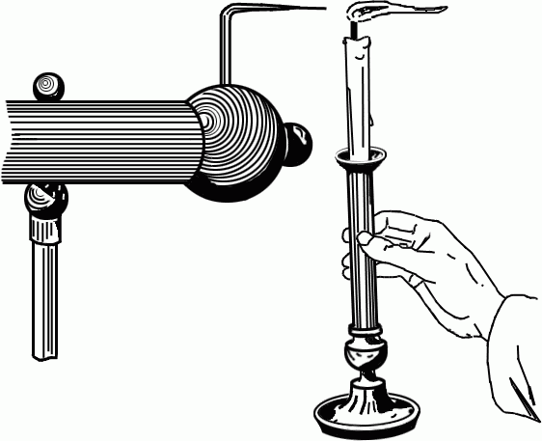
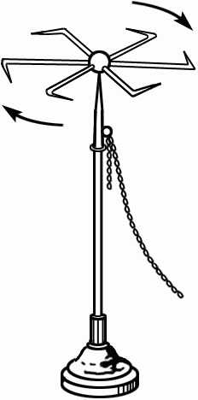
2. Стекание электростатических зарядов с острия.
Большая напряженность поля E на остриях – нежелательное явление, т.к. происходит утечка зарядов и ионизация воздуха. Ионы уносят электрический заряд, образуется как бы «электрический ветер» («огни Святого Эльма»).
Есть наглядные эксперименты по этому явлению: сдувание пламени свечи электрическим ветром; колесо Франклина или вертушка.
На этом принципе построен электростатический двигатель.

Slide 13
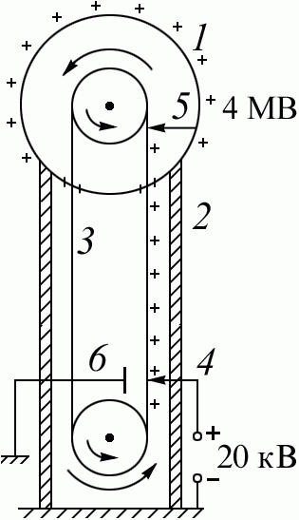
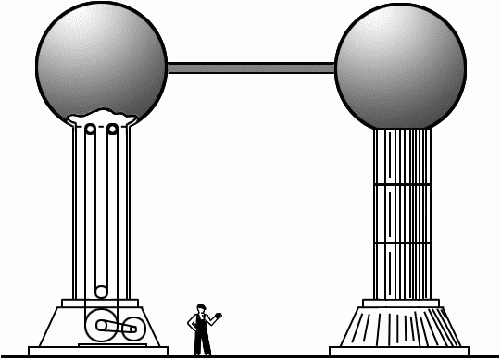
3. Электростатический генератор (ЭСГ).
ЭСГ предназначенных для накопления больших зарядов и достижения разности потенциалов в несколько миллионов вольт.
Электростатический генератор, изобретенный американским физиком Р. Вандер-Граафом (1901 — 1967), состоит из шарообразного полого проводника 1, укрепленного на изоляторах 2.

Slide 14
Зарядное устройство (4) заряжает ленту транспортера (3) положительными зарядами. Лента переносит их вовнутрь сферы и там происходит съем положительных зарядов. Далее они стекают на внешнюю поверхность. Так можно получить потенциал относительно земли в несколько миллионов вольт. Ограничения могут возникнуть из-за тока утечки.
Такие генераторы существуют в настоящие время. Например, в Массачусетском технологическом институте построен генератор с диаметром сферы 4,5 метров и получен потенциал 3 ÷ 5·10⁶ В.
У нас в Томске очень развита ускорительная техника. Так, только в НИИ ядерной физики имеется около десяти ускорителей (генераторы различного класса). Один из них ЭСГ или генератор Ван-де-Граафа. Он изготовлен в специальной башне и на нем получали потенциал один миллион вольт.

Slide 15
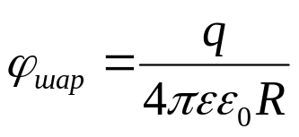
Электрическая емкость.
При сообщении проводнику заряда, на его поверхности появляется потенциал φ. Но если этот же заряд сообщить другому проводнику, то потенциал будет другой. Это зависит от геометрических параметров проводника. Но в любом случае, потенциал φ пропорционален заряду q.
q = Cφ
Коэффициент пропорциональности называют электроемкостью – физическая величина, численно равна заряду, который необходимо сообщить проводнику для того, чтобы изменить его потенциал на единицу.
Единица измерения емкости в СИ – фарада 1 Ф = 1Кл / 1В.
Если потенциал поверхности шара
то C_{шар.} = 4 πεε₀R
Если диэлектрическая проницаемость среды ε = 1 (воздух, вакуум) и R = R_{земли}, то
C_{З} = 7·10 ^{–4} Ф или 700 мкФ.
Чаще на практике используют и более мелкие единицы: 1 нФ (нанофарада) = 10 ^{–9} Ф и 1пкФ (пикофарада) = 10 ^{–12} Ф.
С=q/ϕ

Slide 16
Конденсаторы
На практике необходимы устройства, обладающие способностью при малых размерах и небольших относительно окружающих тел потенциалах накапливать значительные по величине заряды - обладать большой емкостью.
Эти устройства получили название конденсаторов.
Конденсатор – два проводника называемые обкладками расположенные близко друг к другу.
Конденсатор состоит из двух проводников (обкладок), разделенных диэлектриком.
С
На схемах конденсаторы изображаются как

Slide 17
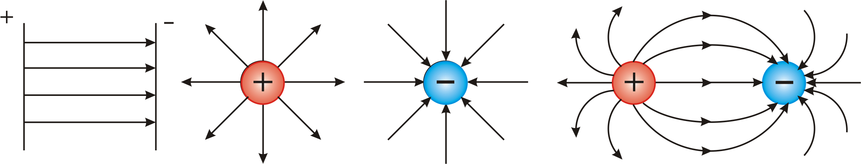
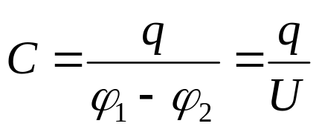
Конструкция конденсатора такова, что внешние окружающие конденсатор тела не оказывают влияние на электроемкость конденсатора, поскольку электростатическое поле сосредоточено внутри конденсатора между обкладками.
Конденсаторы бывают плоские, цилиндрические и сферические.
Так как электростатическое поле находится внутри конденсатора, то линии напряженности электрического поля начинаются на положительной обкладке и заканчиваются на отрицательной – и никуда не исчезают. Следовательно, заряды на обкладках противоположны по знаку, но одинаковы по величине.
Емкость конденсатора:

Slide 18
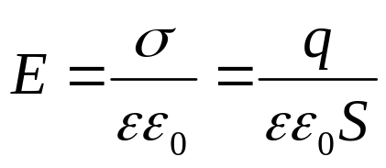
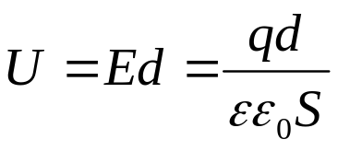
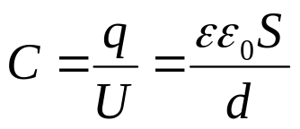
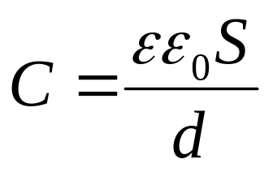
Ёмкость плоского конденсатора.
Напряженность между обкладками равна
где: S – площадь пластин (обкладок); q – заряд конденсатора
отсюда
ε – диэлектрическая проницаемость диэлектрика между обкладками.
Как видно из формулы, диэлектрическая проницаемость вещества очень сильно влияет на емкость конденсатора. Это можно увидеть и экспериментально: заряжаем электроскоп, подносим к нему металлическую пластину – получили конденсатор (за счет электростатической индукции, потенциал увеличился).
.

Slide 19
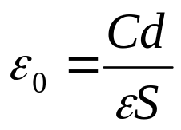
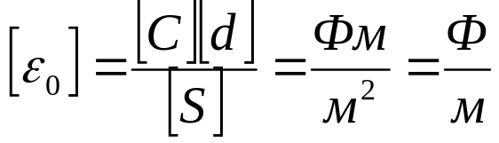
Если внести между пластинами диэлектрик с диэлектрической проницаемостью ε, больше чем у воздуха, то потенциал конденсатора изменяется.
Отсюда можно получить единицы измерения ε₀:
Помимо емкости каждый конденсатор характеризуется U_{раб} (или U_{пр.} – напряжение пробоя, максимальное допустимое напряжение).

Slide 20
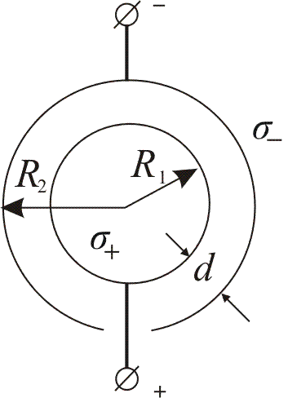
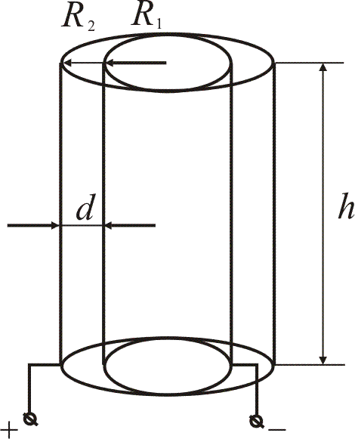
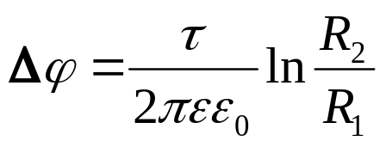
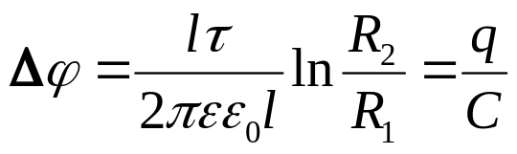
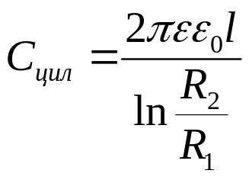
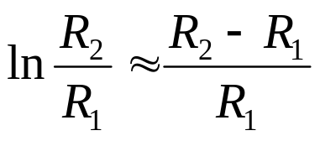
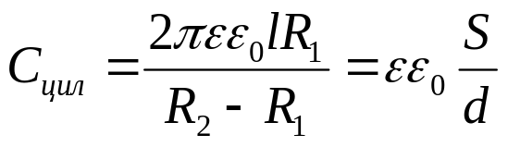
  Емкость цилиндрического конденсатора.
  Разность потенциалов между обкладками цилиндрического конденсатора
где τ– линейная плотность заряда, R₁и R₂ – радиусы цилиндри-
ческих обкладок. q = τl, (l – длина конденсатора)
Зазор между обкладками мал: d = R₂ – R₁, то есть d << R₁, тогда

Slide 21
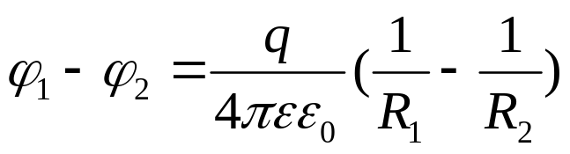
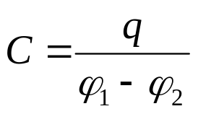
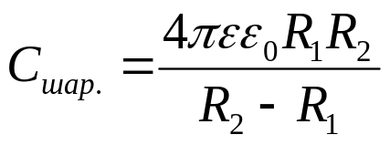
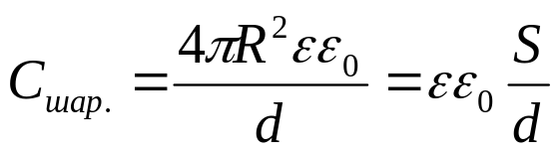
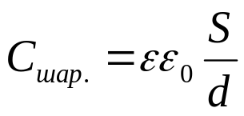
Емкость шарового конденсатора.
Разность потенциалов между обкладками шарового конденсатора, где R₁ и R₂ – радиусы шаров.
Подставляя это выражение в соотношение
В шаровом конденсаторе R₁ ≈ R₂; S = 4πR²; R₂ – R₁ = d – расстояние между обкладками. Тогда
Ёмкость шарового конденсатора
Это совпадает с ёмкостями плоского и цилиндрического конденсатора

Slide 22
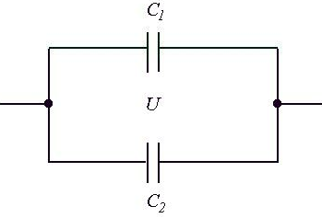
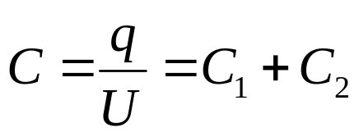
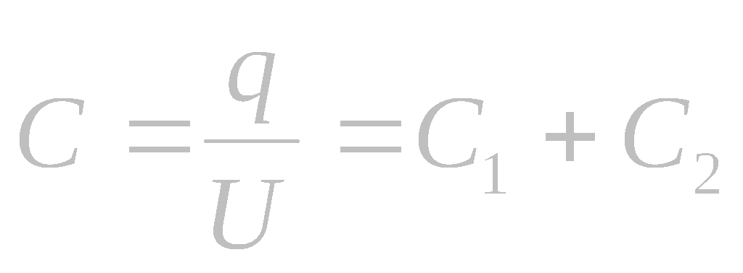
Соединение конденсаторов
Емкостные батареи – комбинации параллельных и последовательных соединений конденсаторов.
1) Параллельное соединение :
q₁ = C₁U;
q₂ = C₂U;
Общим является напряжение U
Суммарный заряд:
q = q₁ + q₂ = U(C₁ + C₂).
Результирующая емкость:
При параллельном соединении конденсаторов, их ёмкости складываются.

Slide 23
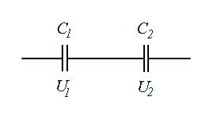
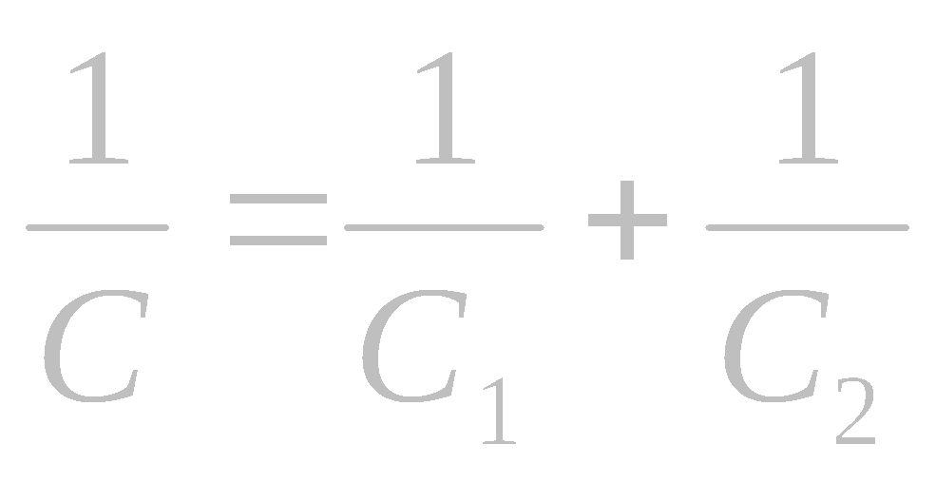
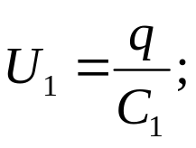

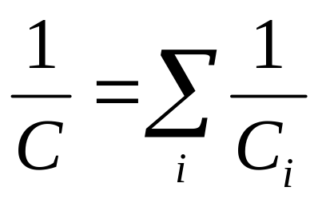
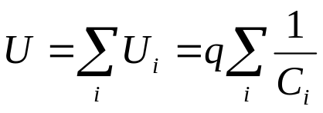
2) Последовательное соединение :
Общим является заряд q

Slide 24
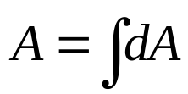
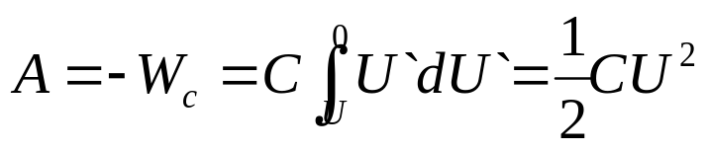
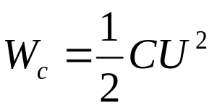
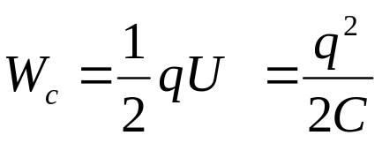
Энергия заряженного конденсатора
Если замкнуть обкладки конденсатора, то по проволоке потечет ток, который может даже расплавить ее. Значит, конденсатор запасает энергию W_{c}. Вычислим ее.
Конденсатор разряжается U' – мгновенное значение напряжения на обкладках. Если при этом значении напряжения между обкладками проходит заряд dq, то работа dA = U'dq.
Работа равна убыли потенциальной энергии конденсатора:
dA = – dWc.
Так как q = CU, то dA = CU'dU', а полная работа
Энергию конденсатора можно посчитать и по другим формулам:

Slide 25
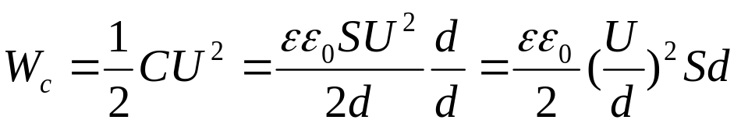
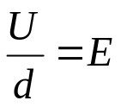
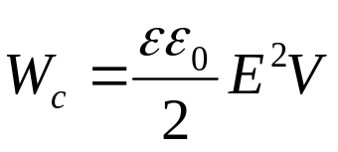
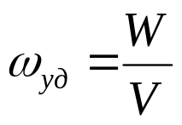


Энергия электростатического поля
Носителем энергии в конденсаторе (W_{c} )является электростатическое поле. Используя уравнение энергии заряженного конденсатора, можно распространить его на электростатическое поле, которое и является носителем энергии в конденсаторе.
Sd = V – объем. Отсюда:
Если поле однородно, заключенная в нем энергия распределяется в пространстве с постоянной плотностью. Тогда можно посчитать удельную энергию ω_{уд}:
Так как D = ε₀εE, то

Slide 26






Для вакуума можно записать
r – расстояние между зарядами. Из двух последних уравнений следует, что
Энергия системы из N зарядов :
- потенциал в точке, где расположен заряд q_{i},
создаваемый всеми остальными зарядами (кроме q_{i}).

Slide 27
Спасибо за внимание!

